Slide 1

Linux作業系統
資工二 111210529 陳宏傑

Slide 2
目錄
一、作業系統簡介
二、 Linux簡介
三、 Linux歷史
四、 Linux系統架構
五、 Linux核心功能
六、主流Linux發行版本
七、 Linux應用場景
八、 Linux 與其他作業系統比較
九、總結與展望
十、心得
十一、參考資料

Slide 3
什麼是作業系統？
作業系統是一組用來管理和控制電腦硬體與軟體資源的系統軟體，負責執行基本操作、提供服務，並作為使用者與電腦互動的介面，它是整個電腦系統的核心與基石。
作業系統需處理的基本任務包括：管理與配置主記憶體、決定系統資源的分配優先順序、控制輸入與輸出裝置、操作網路以及管理檔案系統等。。
作業系統也提供使用者與電腦互動的操作介面，如命令列介面或圖形使用者介面。

Slide 4
常見的作業系統種類
Windows：由微軟開發，廣泛應用於個人電腦。
macOS：由蘋果公司開發，運行於 Apple 電腦。
Linux：開放原始碼、自由且穩定的作業系統，常用於伺服器與開發環境。
Android / iOS：手機和平板等行動裝置的作業系統。

Slide 5
什麼是Linux？
Linux 是一種自由且開放原始碼的類 Unix 作業系統，廣泛應用於伺服器、桌面電腦、嵌入式系統等多種環境。
它是自由軟體與開放原始碼運動中最具代表性的成果之一。
依據 GNU 通用公共授權條款，任何人或機構皆可自由使用、修改及再散布 Linux 的原始碼，促進了其快速發展與廣泛應用。

Slide 6

Linux的發展歷史
起源 Linux 的誕生始於 1991 年，當時芬蘭赫爾辛基大學的學生林納斯·托瓦茲開始著手開發一個新的作業系統核心。他的目標是創造一個免費且開放源碼的 Unix-like 作業系統核心，以取代昂貴且限制多的商業 Unix 系統。
首次發布 1991 年 8 月，Linus 在網路上發布了第一個 Linux 核心版本 0.01，並邀請其他程式設計師一起參與開發。這使得 Linux 社群迅速擴大，大家共同改進這個系統。
與 GNU 計畫結合 Linux 核心本身只是一部分作業系統。GNU 計畫早在 1980 年代就開始打造自由軟體工具集，包含編譯器、命令列工具等。Linux 核心搭配 GNU 的軟體，形成了完整且功能強大的自由作業系統，通常被稱為「GNU/Linux」。

Slide 7
Linux系統架構
核心（Kernel）
Linux 核心是整個作業系統的核心部分，負責管理硬體資源及提供系統服務。
主要功能包括：
一、處理器管理：負責多工處理，排程及管理系統中的程序。
二、記憶體管理：管理物理記憶體與虛擬記憶體，確保程式安全且有效率地使用記憶體。
三、檔案系統管理：負責檔案的存取與管理，支援多種檔案系統格式（如 ext4、xfs 等）。
四、裝置驅動程式：用來控制各種硬體裝置，如磁碟、鍵盤、網卡等。
五、網路管理：實現網路通訊協定，處理網路資料傳輸。

Slide 8
系統呼叫介面
核心與使用者空間之間的橋樑。
提供一組標準的函式，讓使用者程式能請求核心服務。
系統程式
提供使用者操作系統的基本功能，例如檔案管理工具（ls、cp、mv）、系統管理工具（top、ps）、編譯器、Shell 等。
這些程式通常執行在使用者空間，透過系統呼叫介面與核心互動。
應用程式
用戶自行安裝與使用的軟體，例如瀏覽器、辦公軟體、遊戲、伺服器軟體等。
這些應用程式依賴系統程式和核心的資源來運作。

Slide 9
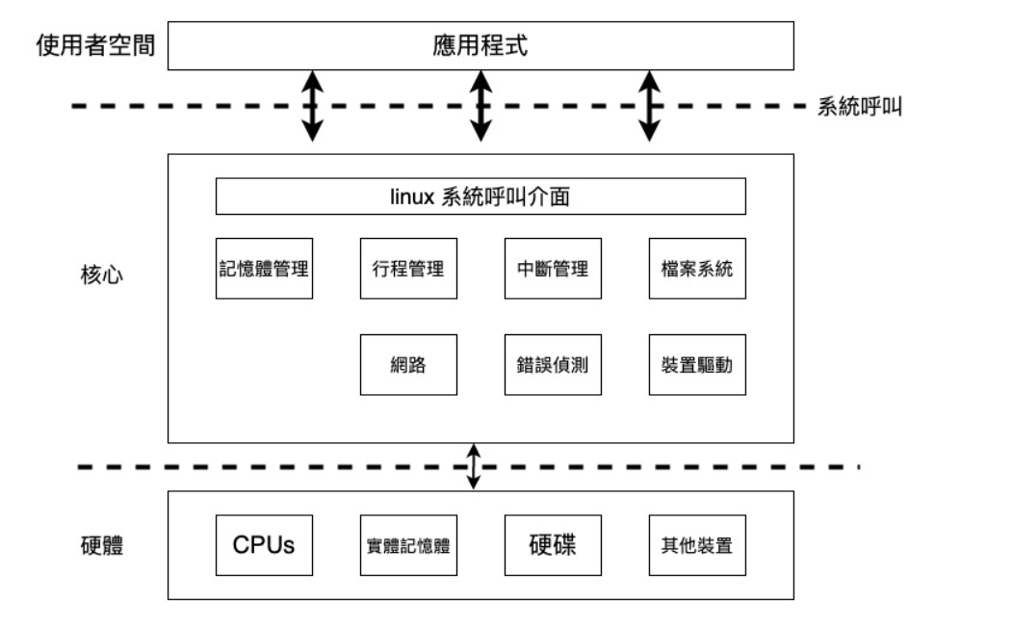

Slide 10

Linux的核心功能
處理器管理
負責系統中所有程序的建立、排程與終止。
支援多工處理，讓多個程序能同時在 CPU 上執行。
實現程序間的同步與通訊。
管理程序的權限與安全性。
記憶體管理
管理物理記憶體與虛擬記憶體。
提供分頁與分段功能。
負責記憶體分配、回收及保護，確保程序不會互相干擾。
支援交換區，將不常使用的記憶體頁面暫時存放到硬碟，提升系統效能。

Slide 11
檔案系統管理
管理檔案的存取、讀寫與權限控制。
支援多種檔案系統格式，如 ext3、ext4、XFS、Btrfs 等。
提供統一的檔案存取介面，讓使用者和程式能方便操作各種存儲設備。
裝置驅動程式
控制並管理各種硬體設備，如硬碟、鍵盤、滑鼠、網卡、顯示卡等。
封裝硬體差異，提供標準化的介面讓系統及應用程式操作硬體。
支援動態載入，方便新增或移除驅動程式。
網路管理
實現多種網路協定，如 TCP/IP、UDP、IPv4、IPv6 等。
負責資料封包的傳送、接收及路由。
支援網路安全功能，如防火牆、VPN 等。

Slide 12
系統呼叫管理
提供系統呼叫介面，讓應用程式能向核心請求服務，如檔案操作、程序控制等。
保護系統核心與使用者空間之間的安全隔離。
中斷與異常處理
處理硬體和軟體中斷，確保系統能即時回應硬體事件。
管理錯誤異常，防止系統崩潰並提供錯誤回報。

Slide 13
主流Linux發行版本介紹
發行版本 | 開發者 | 套件管理系統 | 特色 | 適用場景
Ubuntu | Canonical Ltd. | APT (Debian) | 易用、社群活躍、桌面和伺服器廣泛應用 | 個人桌面、教育、伺服器
Debian | Debian 社群 | APT | 穩定、安全、多架構支援 | 伺服器、嵌入式、高穩定需求
Fedora | Red Hat 支持 | RPM | 最新技術試驗場、桌面為主 | 開發者、科技愛好者
RHEL | Red Hat 公司 | RPM | 商業支援、企業級、高穩定 | 大型企業、商業伺服器
CentOS/Rocky/AlmaLinux | 社群維護 | RPM | RHEL 兼容免費替代品 | 企業伺服器、免費替代方案
Arch Linux | Arch 社群 | pacman | 滾動更新、高度自訂、進階用戶 | 進階用戶、DIY 愛好者
openSUSE | SUSE 公司與社群 | RPM | 穩定易用、YaST 配置工具 | 企業及桌面使用者

Slide 14
Linux的應用場景
伺服器領域 Linux 是全球最常用的伺服器作業系統，廣泛應用於網站主機、資料庫伺服器和雲端服務，因為它穩定、安全且效能優異。
雲端與虛擬化 大多數雲端平台和虛擬化環境都基於 Linux，成為現代雲端運算的基石。
嵌入式系統與行動裝置 Linux 被大量使用於智慧手機（Android）、路由器、智慧家電等嵌入式裝置，具有輕量且可客製化的優勢。
桌面電腦 雖然市占率較低，但 Linux 桌面系統在程式開發者和技術愛好者中非常流行，適合日常使用和開發工作。
超級電腦與高效能運算 全球絕大多數超級電腦使用 Linux，憑藉其高穩定性與彈性，支援科學計算與大型資料處理。

Slide 15
Linux與其他作業系統比較
項目 | Linux | Windows | macOS
系統核心 | 開放原始碼（Linux Kernel） | 封閉原始碼 | 封閉原始碼，基於 Unix
使用者介面 | 多樣化桌面環境（如 GNOME、KDE） | 固定的 Windows 桌面介面 | Apple 設計的 Aqua 桌面
軟體支援 | 大量開源軟體，部分商業軟體支援有限 | 豐富的商業軟體與遊戲支援 | Apple 原生與部分商業軟體
安全性 | 高：開放審查、用戶權限嚴謹 | 中：常見病毒與惡意軟體 | 高：封閉生態控制、沙盒限制
客製化程度 | 高度可客製化，適合技術進階用戶 | 介面與行為部分可調整 | 低：限制多，系統封閉
適用場景 | 伺服器、開發、教育、嵌入式裝置 | 個人電腦、遊戲、辦公室 | 設計、多媒體製作、Apple 生態系
價格 | 免費開源 | 一般需付費購買或預裝 | 隨 Apple 硬體提供（不可單獨安裝）

Slide 16
總結與展望
Linux 憑藉開放原始碼、穩定性與高客製化，已廣泛應用於伺服器、雲端平台、嵌入式系統與高效能運算領域。其自由與彈性的特性吸引全球開發者參與，推動整個開源生態系蓬勃發展。未來，隨著人工智慧、物聯網、邊緣運算等新興技術的成長，Linux 預期將扮演更加關鍵的核心平台角色，成為科技創新的重要基礎，同時也將持續在教育與研究領域發揮影響力。

Slide 17
心得
這學期除了修習作業系統課程外，我也同時修了柯老師的 Linux 課程。所以我希望能藉由作業系統課程的報告，進一步介紹並探討 Linux 系統，不僅能加深我對 Linux 的理解，也能幫助我檢視自身的不足之處。透過這段時間的學習，我發現 Linux 不只是單純的作業系統，更是一個充滿彈性與可能性的工具平台。
在學習的過程中，我了解了 Linux 的核心概念，包括檔案系統架構、權限管理以及系統資源的管理方式。每次動手操作的過程，對我而言都是一次寶貴的學習機會，讓我一步步熟悉從基礎指令到較進階的系統操作。
透過這兩門課程，我也更加體會到 Linux 在實務應用上的廣泛性與重要性。無論是在伺服器管理、開發環境搭建，或是資安防護方面，Linux 都扮演著不可或缺的角色。這樣的體認，激發了我對進一步深入學習 Linux 的動力。
這次選擇以 Linux 為主題進行作業系統課程的報告，不僅幫助我整合了在課堂上所學的知識，也讓我更加明確自己在未來學習路上的方向與目標。

Slide 18
參考資料
作業系統維基百科
Linux維基百科
iT邦幫忙

